Slide 1
STRATEGIC MANAGEMENT ACCOUNTING TOOLS
Pendahuluan
Membahas tentang berbagai alat dan teknik dalam Strategic Management Accounting (SMA) yang mendukung perusahaan dalam analisis biaya dan kinerja untuk mencapai tujuan strategis. Alat-alat dan teknik SMA ini bertujuan untuk memberikan pemahaman menyeluruh mengenai kinerja organisasi, baik dari aspek internal maupun eksternal, sehingga manajemen dapat membuat keputusan yang lebih tepat dan strategis.

Slide 2

definisi
Strategic Management Accounting didefinisikan sebagai penyediaan dan analisis data akuntansi untuk membantu perencanaan dan pengawasan strategi bisnis, terutama dengan mempertimbangkan informasi eksternal seperti kompetitor dan pasar.
Alat-alat ini berfokus pada pengumpulan, analisis, dan interpretasi data yang tidak hanya bersifat internal tetapi juga mencakup informasi eksternal, seperti pesaing, pasar, dan pelanggan
This Photo by Unknown Author is licensed under CC BY

Slide 3
Jenis Alat SMA
Alat SMA dikelompokkan berdasarkan empat perspektif utama:
Perspektif Pelanggan (Customer Perspective):
  Customer Profitability Analysis (CPA): Mengukur profitabilitas pelanggan individu atau kelompok pelanggan.
  Customer Value Map: Menganalisis nilai yang dirasakan pelanggan terhadap produk atau jasa dibandingkan pesaing.
  Brand Tracking: Melacak performa merek di pasar.

Slide 4
Jenis Alat SMA
Alat SMA dikelompokkan berdasarkan empat perspektif utama:
Perspektif Pesaing (Competitor Perspective):
  Competitor Financial Statements Analysis: Analisis laporan keuangan pesaing untuk memahami posisi keuangan mereka.
  Market Position Analysis: Menilai posisi pasar perusahaan dibandingkan pesaing.
  Competitor Cost Analysis: Membandingkan struktur biaya perusahaan dengan pesaing.

Slide 5
Jenis Alat SMA
Alat SMA dikelompokkan berdasarkan empat perspektif utama:
Perspektif Biaya (Cost Perspective):
  Activity-Based Costing (ABC): Mengalokasikan biaya berdasarkan aktivitas spesifik untuk mengidentifikasi profitabilitas produk atau jasa.
  Life Cycle Costing (LCC): Memperkirakan total biaya produk selama siklus hidupnya.
  Target Costing: Menetapkan biaya target berdasarkan harga pasar yang diharapkan dan margin laba yang diinginkan.

Slide 6
Jenis Alat SMA
Alat SMA dikelompokkan berdasarkan empat perspektif utama:
Perspektif Kinerja (Performance Perspective):
  Balanced Scorecard (BSC): Kerangka kerja yang mengukur kinerja organisasi berdasarkan empat perspektif: keuangan, pelanggan, proses internal, dan pembelajaran & pertumbuhan.
  Benchmarking: Membandingkan kinerja perusahaan dengan pesaing atau standar industri terbaik.

Slide 7

Fungsi Alat SMA
Pengambilan Keputusan Strategis: Memberikan data yang relevan untuk membantu manajer memahami dampak keputusan terhadap tujuan jangka panjang.
Pengelolaan Biaya Strategis: Mengidentifikasi peluang untuk mengurangi biaya tanpa mengorbankan kualitas atau nilai pelanggan.
Analisis Kompetitif: Membantu perusahaan memahami posisi kompetitif mereka di pasar.
Perencanaan dan Pengendalian: Memastikan strategi perusahaan selaras dengan kinerja aktual melalui pengukuran dan evaluasi yang terstruktur.

Slide 8
Keunggulan Alat SMA
Fokus Eksternal: Alat SMA mencakup analisis pesaing, pelanggan, dan pasar, memberikan wawasan luas di luar data keuangan internal.
Orientasi Strategis: Berkontribusi pada pencapaian tujuan strategis perusahaan.
Kombinasi Data Keuangan dan Non-Keuangan: Membantu pemahaman menyeluruh tentang kinerja organisasi.

Slide 9
Strategic Management Accounting (SMA)TOOLS dari Perspektif Pelanggan
Perspektif pelanggan dalam strategic management accounting (SMA) bertujuan untuk memahami kebutuhan, perilaku, nilai, dan profitabilitas pelanggan. Informasi ini digunakan untuk mendukung pengambilan keputusan strategis yang berfokus pada peningkatan nilai pelanggan, memaksimalkan profitabilitas pelanggan, dan menciptakan hubungan jangka panjang yang berkelanjutan.
Notes:
Delete this slide when you finish preparing the other slides.

Slide 10

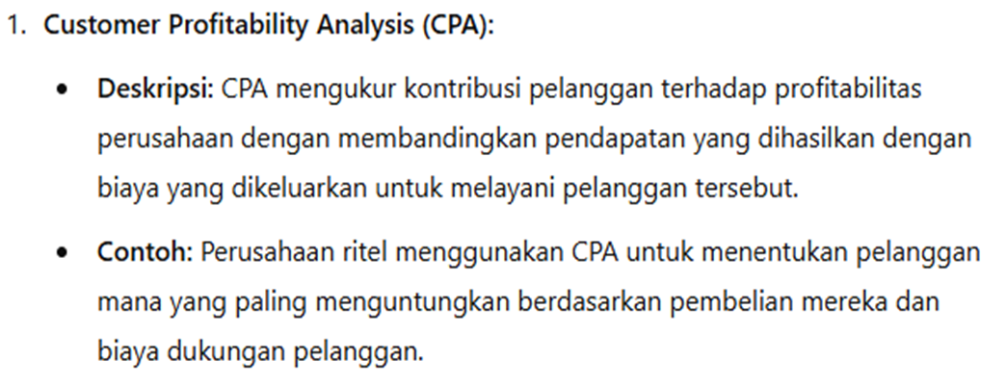
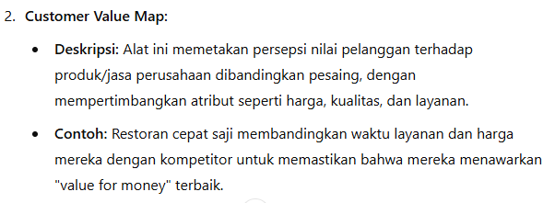

Slide 11
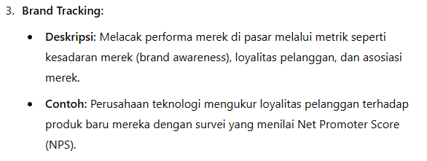
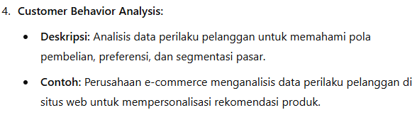

Slide 12
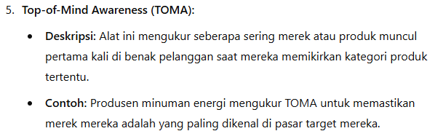
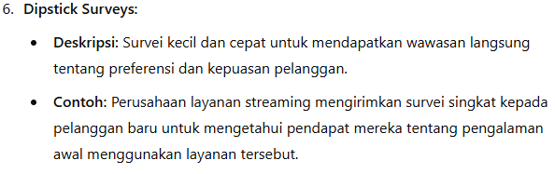

Slide 13
Fungsi Alat-Alat Ini dalam Perspektif Pelanggan
Mengukur Loyalitas Pelanggan:
  Alat seperti CPA dan brand tracking membantu perusahaan memahami bagaimana pelanggan berkontribusi terhadap pendapatan dan mempertahankan loyalitas mereka.
Mengidentifikasi Segmen Pasar:
  Customer behavior analysis digunakan untuk membagi pelanggan menjadi segmen-segmen yang lebih kecil berdasarkan preferensi, perilaku, atau potensi keuntungan.
Peningkatan Strategi Pemasaran:
  Dengan menggunakan customer value map, perusahaan dapat menyesuaikan strategi pemasaran untuk menawarkan nilai lebih dibandingkan pesaing.
Mengantisipasi Perubahan Kebutuhan Pelanggan:
  Analisis seperti dipstick surveys dan TOMA memungkinkan perusahaan merespons perubahan preferensi pelanggan secara cepat.

Slide 14
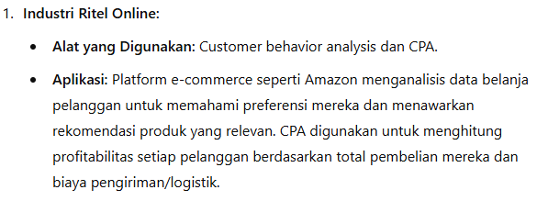
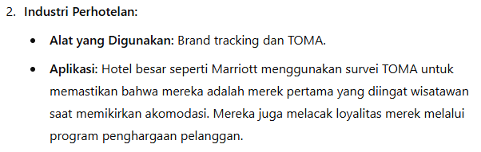
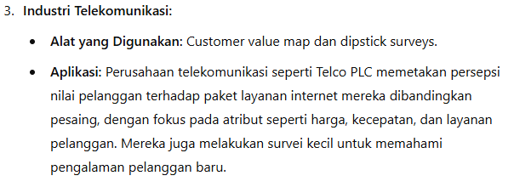
Contoh Kasus Penggunaan Alat SMA dari Perspektif Pelanggan

Slide 16

What will today’s lesson look like?
What will today’s lesson sound like?

Slide 17

Norms
Create some norms for student’s “Looks Like – Sounds Like” discussion; examples include
    listen to each other,
    take turns talking,
    a time limit, etc.

Slide 18

Brainstorm Group(s)
Brainstorm Grouping
Brainstorm Grouping
Brainstorm Grouping
Expectations
Expectations
Expectations

Slide 19

Timer
Insert a timer here for the amount of time you would like students to brainstorm as you walk around, listen, and discuss ideas with them
See the notes section for ideas on what a lesson could look/sound like

